Slide 1

C/C++ 基礎程式設計班
檔案處理(File)
李耕銘
C/C++基礎班
李耕銘

Slide 2

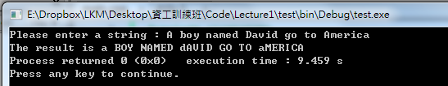
不想要再輸入了, 可不可以直接把資料存起來用？
C/C++基礎班
李耕銘

Slide 3
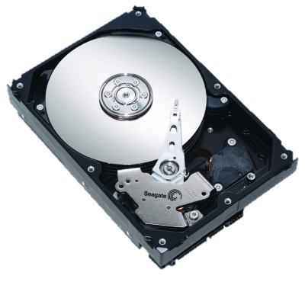
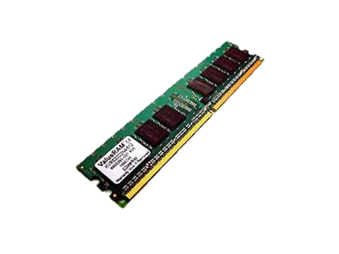

txt
csv
C/C++基礎班
李耕銘

Slide 4
學習大綱
C++的檔案輸入輸出
csv格式的處理
C語言裡頭的檔案處理
檔案處理的補充用法
狀態檢查
C/C++基礎班
李耕銘

Slide 5
課程大綱
C++的檔案輸入輸出
csv格式的處理
C語言裡頭的檔案處理
檔案處理的補充用法
狀態檢查
C/C++基礎班
李耕銘

Slide 6
C++的檔案輸入輸出
從檔案讀入資料或將運算結果存進檔案中
#include <fstream>
包含了<ifstream> <ofstream>
基本語法
open (filename)
close()
is_open()
getline (filestream, line)
eof()
C/C++基礎班
李耕銘

Slide 7
檔案處理-讀取檔案
#include <iostream>
#include <fstream>
using namespace std;
int main () {
string str;
ifstream myfile;
myfile.open ("example.txt");
myfile >> str;
cout << str << endl;
return 0;
}
先準備物件才能處理檔案
#include <fstream>
ifstream：讀檔
ofstream：寫檔
open (filename)
<< 與 >>
C/C++基礎班
李耕銘

Slide 8
檔案處理-讀取檔案
讀取資料方式
Read
指定要讀多少個Bytes到字串中
filestream.read(string , size)
>>
讀到空白或是斷行符號\n為止
filestream >> string
Getline
預設讀到斷行符\n為止
getline(filestream , string)
C/C++基礎班
李耕銘

Slide 9
檔案處理-寫入檔案
#include <iostream>
#include <fstream>
using namespace std;
int main () {
ofstream myfile;
myfile.open ("example.txt");
myfile << "Write to file.";
return 0;
}
先準備物件才能處理檔案
#include <fstream>
ifstream：讀檔
ofstream：寫檔
open (filename)
<< 與 >>
C/C++基礎班
李耕銘

Slide 10
課程大綱
C++的檔案輸入輸出
csv格式的處理
C語言裡頭的檔案處理
檔案處理的補充用法
狀態檢查
C/C++基礎班
李耕銘

Slide 11

狀態檢查
檔案讀寫時有可能發生錯誤！
資料流(通道)錯誤
檔案開啟錯誤
檢查是否為檔案結尾
發生錯誤必須馬上停止檔案的讀寫
C/C++基礎班
李耕銘

Slide 12
檢查資料流與檔案開啟的錯誤
#include <iostream>
#include <fstream>
using namespace std;
int main () {
ifstream file;
file.open ("example.txt");
string str;
if (file.is_open())
{
getline(file,str);
cout<<str<<endl;
}
else
cout << "Error" <<endl;
return 0;
}
#include <iostream>
#include <fstream>
using namespace std;
int main () {
ifstream file;
file.open ("example.txt");
string str;
if (file)
{
getline(file,str);
cout<<str<<endl;
}
else
cout << "Error" <<endl;
return 0;
}
有開成功→回傳True
C/C++基礎班
李耕銘

Slide 13
檢查是否為檔案結尾
#include <iostream>
#include <fstream>
using namespace std;
int main () {
ifstream file;
file.open ("example.txt");
string str;
while(!file.eof()){
file>>str;
cout<<str<<endl;
}
return 0;
}
eof=end of file
已到檔案結尾→eof：true
未到檔案結尾→eof：false
C/C++基礎班
李耕銘

Slide 14
關檔
close()用來關閉不會用到的檔案
關檔的目：
切換讀寫的模式
確保把檔案緩衝區的資料寫入磁碟檔案內
C/C++基礎班
李耕銘

Slide 15
其他狀態 (補充)
Returns true if a reading or writing operation fails. For example, in the case that we try to write to a file that is not open for writing or if the device where we try to write has no space left.
bad()
Returns true in the same cases as bad(), but also in the case that a format error happens, like when an alphabetical character is extracted when we are trying to read an integer number.
fail()
It is the most generic state flag: it returns false in the same cases in which calling any of the previous functions would return true. Note that good and bad are not exact opposites (good checks more state flags at once).
good()
clear()
can be used to reset the state flags.
C/C++基礎班
李耕銘

Slide 16
步驟複習
讀檔
寫檔
#include <fstream>
準備ifstream
利用open()開檔
確認是否有開成功
確認是否有讀到最結尾
利用close()關檔
#include <fstream>
準備ofstream
利用open()開檔
確認是否有開成功
寫入資料
利用close()關檔
C/C++基礎班
李耕銘

Slide 17

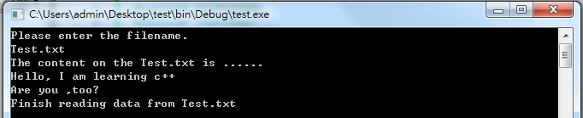
Example Code
Mission
Input : The filename
Output : The content of the file
C/C++基礎班
李耕銘
Notes:
#include <iostream>
#include <fstream>
using namespace std;
int main () {
string str;
ifstream ifile;
cout << "Please enter the filename." << endl;
cin >> str;
ifile.open(str);
if (ifile)
{
cout <<"The content on the "<<str<<" is ......" << endl;
while (getline (ifile,str) ){
cout << str << endl;
}
cout << "Finish reading data from Test.txt" << endl;
}
else
{
cout << "Error, no file named "<< str <<endl;
}
ifile.close();
return 0;
}

Slide 18
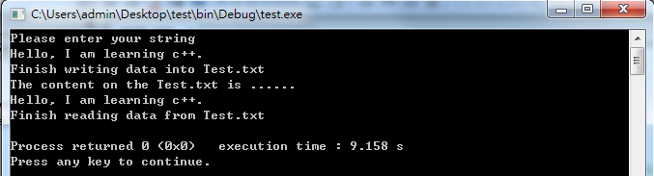
Practice 1
Mission
Write a sentence to a txt and read it out.
C/C++基礎班
李耕銘
Notes:
#include <iostream>
#include <fstream>
using namespace std;
int main () {
ofstream file;
string str;
file.open("Test.txt");
if (file)
{
cout <<"Please enter your string" << endl;
getline (cin,str);
file << str << "\n";
cout << "Finish writing data into Test.txt" << endl;
}
else
{
cout << "Error" <<endl;
}
file.close();
ifstream ifile;
ifile.open("Test.txt");
if (ifile)
{
cout <<"The content on the Test.txt is ......" << endl;
while (getline (ifile,str) ){
cout << str << endl;
}
cout << "Finish reading data from Test.txt" << endl;
}
else
{
cout << "Error" <<endl;
}
ifile.close();
return 0;
}

Slide 19
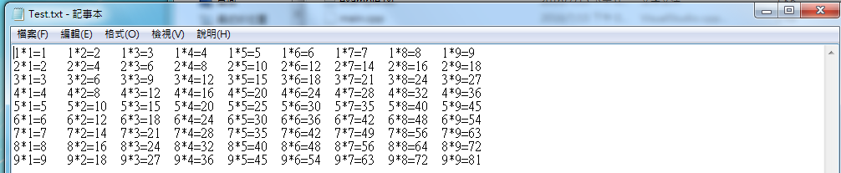
Practice 2
Mission
Write a 9x9 table to txt, separating each element by tab.
Read it out.
C/C++基礎班
李耕銘
Notes:
#include <iostream>
#include <fstream>
using namespace std;
int main () {
ofstream file;
string str;
file.open("Test.txt");
if (file)
{
for (int i=1;i<=9;i++)
{
str="";
for (int j=1; j<=9; j++){
file << i << "*" << j << "=" << i*j << "\t";
}
file << "\n";
}
cout << "Finish writing data into Test.txt" << endl;
}
else
{
cout << "Error" <<endl;
}
file.close();
ifstream ifile;
ifile.open("Test.txt");
if (ifile)
{
cout <<"The content on the Test.txt is ......" << endl;
while (getline (ifile,str) ){
cout << str << endl;
}
cout << "Finish reading data from Test.txt" << endl;
}
else
{
cout << "Error" <<endl;
}
ifile.close();
return 0;
}

Slide 20
課程大綱
C++的檔案輸入輸出
csv格式的處理
C語言裡頭的檔案處理
檔案處理的補充用法
狀態檢查
C/C++基礎班
李耕銘

Slide 21
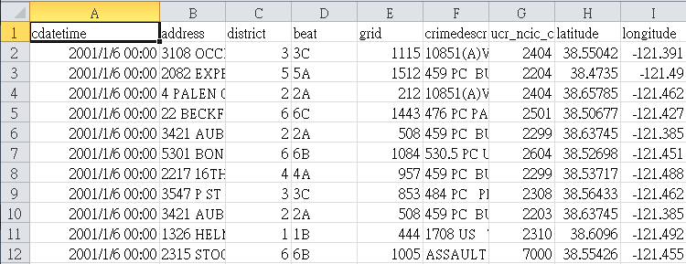
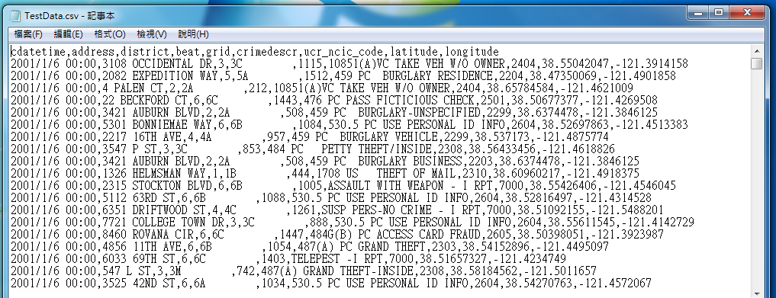
csv
CSV=Comma-Separated Values
以,為分隔的活頁簿格式,可用excel展開
第三個引數代表讀到哪個字元停止
getline(filestream , string , ',')
C/C++基礎班
李耕銘

Slide 22
csv
注意逗號,與斷行符號\n的位置
中間是斷行符號→這兩筆資料會被接在一起
cdatetime,address,district,beat,grid
2001/1/6 00:00,3108 OCCIDENTAL DR,3,3C,1115
2001/1/6 00:00,2082 EXPEDITION WAY,5,5A,1512
2001/1/6 00:00,4 PALEN CT,2,2A,212
2001/1/6 00:00,22 BECKFORD CT,6,6C,1443
2001/1/6 00:00,3421 AUBURN BLVD,2,2A,508
2001/1/6 00:00,5301 BONNIEMAE WAY,6,6B,1084
2001/1/6 00:00,2217 16TH AVE,4,4A,957
看不見的斷行符號
看不見的斷行符號
看不見的斷行符號
看不見的斷行符號
看不見的斷行符號
看不見的斷行符號
看不見的斷行符號
看不見的斷行符號
C/C++基礎班
李耕銘

Slide 23
csv讀取
#include <iostream>
#include <fstream>
#include <sstream>
using namespace std;
int main () {
ifstream file;
file.open ("TestData.csv");
string str,data;
while (getline(file, str)){
istringstream iss(str);
while (getline( iss, data,',')) {
cout << data << endl;
}
}
return 0;
}
include 相對應的函式庫
一次讀一行進來
把字串轉成字串串流
讀到逗號停，逐步取出資料
C/C++基礎班
李耕銘

Slide 24
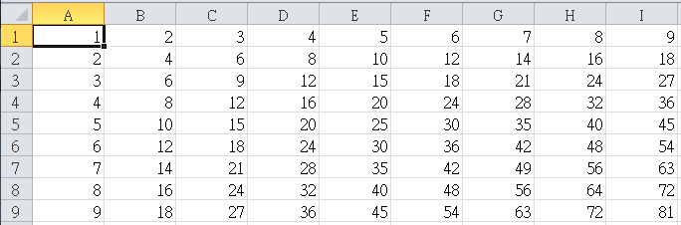
Example Code
Mission
Write the value of 9x9 into csv
Read it out
C/C++基礎班
李耕銘
Notes:
#include <iostream>
#include <fstream>
#include <sstream>
using namespace std;
int main () {
ofstream file;
string str;
file.open("Test.csv");
if (file)
{
for (int i=1;i<=9;i++)
{
str="";
for (int j=1; j<=9; j++){
stringstream temp;
temp << i*j;
str+=temp.str()+",";
}
cout << str <<endl;
file << str << "\n";
}
cout << "Finish writing data into Test.txt" << endl;
}
else
{
cout << "Error" <<endl;
}
file.close();
ifstream ifile;
ifile.open("Test.csv");
if (ifile)
{
cout <<"The content on the Test.txt is ......" << endl;
while (getline (ifile,str,',') ){
cout << str << endl;
}
cout << "Finish reading data from Test.txt" << endl;
}
else
{
cout << "Error" <<endl;
}
ifile.close();
return 0;
}

Slide 25
Practice 3
Mission
Download the test data, print the address out only
https://goo.gl/YbDcZF
Ref :
https://support.spatialkey.com/spatialkey-sample-csv-data/
Hint : \n and ,
C/C++基礎班
李耕銘
Notes:
#include <iostream>
#include <fstream>
using namespace std;
int main () {
ifstream file;
string str;
file.open("TestData.csv");
if(file){
int c = 1;
while(getline(file,str,',')){
if(c%8==2)
cout << str << endl;
c++;
}
}
else
cout << "File not exist" << endl;
file.close();
return 0;
}

Slide 26
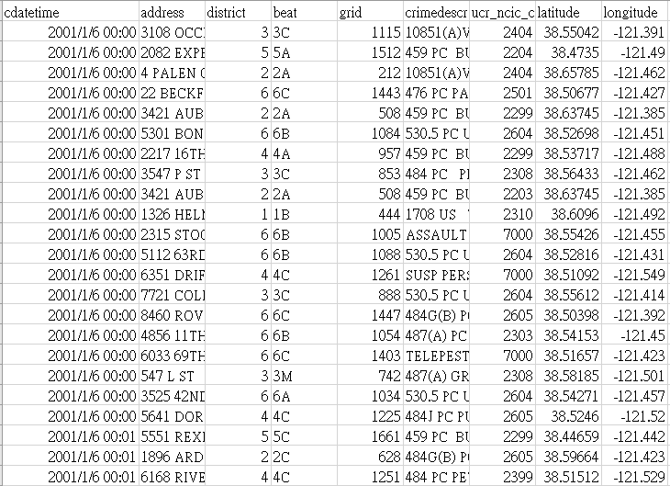
C/C++基礎班
李耕銘

Slide 27
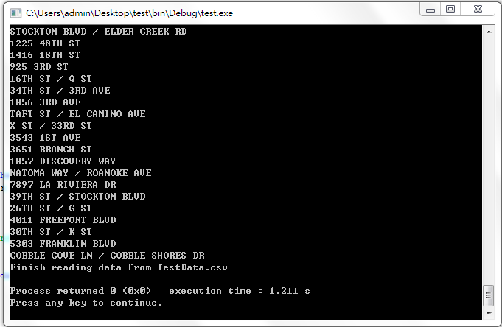
C/C++基礎班
李耕銘

Slide 28
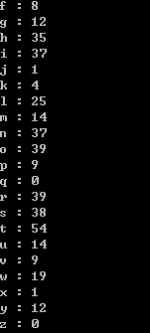
Example Code
Mission
Design a program which can calculate the amount of each alphabet from a whole txt file.
Hint :
1. Use Ascii Code
2. for (char c : str)
C/C++基礎班
李耕銘
Notes:
#include <iostream>
#include <fstream>
#include <sstream>
using namespace std;
int main () {
ofstream file;
string str;
file.open("Test.csv");
if (file)
{
for (int i=1;i<=9;i++)
{
str="";
for (int j=1; j<=9; j++){
stringstream temp;
temp << i*j;
str+=temp.str()+",";
}
cout << str <<endl;
file << str << "\n";
}
cout << "Finish writing data into Test.txt" << endl;
}
else
{
cout << "Error" <<endl;
}
file.close();
ifstream ifile;
ifile.open("Test.csv");
if (ifile)
{
cout <<"The content on the Test.txt is ......" << endl;
while (getline (ifile,str,',') ){
cout << str << endl;
}
cout << "Finish reading data from Test.txt" << endl;
}
else
{
cout << "Error" <<endl;
}
ifile.close();
return 0;
}

Slide 29
課程大綱
C++的檔案輸入輸出
csv格式的處理
C語言裡頭的檔案處理
檔案處理的補充用法
狀態檢查
C/C++基礎班
李耕銘

Slide 30
檔案處理的補充用法
filestream.open(filename , mode)
指定開啟檔案的模式
member constant | stands for | access
in | input | 以讀檔的方式開啟
out | output | 以寫檔的方式開始
binary | binary | 以二進位的方式開啟檔案
ate | at end | 從檔案的末端開始寫入
app | append | 每次寫檔前都從最後端開始寫入
trunc | truncate | 開啟前先清空所有資料
Ref: cplusplus.com
C/C++基礎班
李耕銘

Slide 31
以二進位讀寫
以二進位的讀檔方式開啟檔案
file.open(filename , ios::in | :ios::binary)
從file讀取size個bytes進入buffer
file.read(buffer , size)
從buffer寫入size個bytes進入file
file.write(buffer , size)
C/C++基礎班
李耕銘

Slide 32
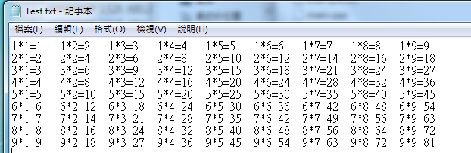
Stream Position Control
getline()
1*1=1\t1*2=2\t1*3=3\t1*4=4\t1*5=5\t1*6=6\t1*7=7\t1*8=8\t1*9=9\t\n2*1=2\t2*2=4\t2*3=62*4=8\t2*5=10\t2*6=12\t2*7=14\t2*8=16\t2*9=18\t\n…
getline()
C/C++基礎班
李耕銘

Slide 33
Stream Position Control
指標指向目前讀取或寫入
get 指標：指到接下來讀取的位置
put 指標：指到接下來寫入的位置
tellg()：回傳目前get指標的位置
tellp()：回傳目前put指標的位置
seekg()：移動get指標
seekp()：移動put 指標
C/C++基礎班
李耕銘

Slide 34
取得檔案大小
#include <iostream>
#include <fstream>
using namespace std;
int main () {
streampos start,end;
ifstream file (“TestData.csv”, ios::binary);
start = file.tellg();
file.seekg (0, ios::end);
end = file.tellg();
file.close();
cout << end-start << " bytes";
return 0;
}
宣告兩個串流位置
用二進位的方式開檔
回傳檔案開頭位置
移動指標到檔案末端
回傳檔案結束位置
C/C++基礎班
李耕銘

Slide 35
課程大綱
C++的檔案輸入輸出
csv格式的處理
C語言裡頭的檔案處理
檔案處理的補充用法
狀態檢查
C/C++基礎班
李耕銘

Slide 36
C語言裡頭的檔案處理
FILE *指標名稱 = fopen(檔案位置 , 開檔方式);
透過檔案指標來讀寫，操做類似於指標
開檔方式
"r" | 讀檔
"w" | 寫檔
"a" | 從末端寫入檔案
"r+" | 可同時讀寫檔案，開啟時原本的資料會保留
"w+" | 可同時讀寫檔案，開啟時原本的資料會清空
"a+" | 可同時讀寫的檔案，而且每次寫入都會移到最末端
加入b則代表二進位、t代表字串
C/C++基礎班
李耕銘

Slide 37
C語言裡頭的檔案處理
利用指標是否有指到東西判別狀態
if(檔案指標!=NULL) {
成功讀檔！
}
關檔
fclose(指標名稱);
C/C++基礎班
李耕銘

Slide 38
C語言裡頭的檔案處理
fgetc：從檔案指標讀出一個字元
char c = fgetc(檔案指標)
fputc：從檔案指標寫入一個字元
fputc(字元 , 檔案指標)
fgets：從檔案指標讀出字串到字元指標
fgets(字元指標 , 讀取長度 , 檔案指標)
fputs：從檔案指標寫入字串到結尾符號止
fputs(字元指標 , 檔案指標)
C/C++基礎班
李耕銘

Slide 39
C語言裡頭的檔案處理
fscanf：格式化地從檔案輸入資料到變數
fscanf(檔案指標 ,格式化字串, 變數)
fprintf ：格式化地輸出資料到檔案
fprintf(檔案指標 , 格式化字串)
fread：以變數為單位讀取檔案
fread(儲存目標, 變數大小, 變數個數, 檔案指標);
fwrite ：以變數為單位寫出檔案
fwrite(資料來源, 變數大小, 變數個數, 檔案指標);
C/C++基礎班
李耕銘

Slide 40
Take Home Message
如何開啟一個txt檔,有甚麼要注意的地方?
如何確保檔案被正確的開啟?
如何確保檔案被正確地讀完?
為何檔案開啟後,需用close關閉?
csv檔如何做欄位間的切割?
如何一個個地把csv內的欄位讀入?
C/C++基礎班
李耕銘

